Slide 1




NHIỆT LIỆT CHÀO MỪNG CÁC QUÝ VỊ ĐẠI BIỂU
CÁC THẦY CÔ GIÁO VỀ DỰ
MÔN: ĐẠO ĐỨC LỚP 3

Slide 2









01

Slide 3


Slide 4
Đạo đức
Bài 10: An toàn khi tham gia các phương tiện giao thông

Slide 5
MỤC TIÊU
- Nêu được các quy tắc an toàn khi tham gia các phương tiện giao thông.
- Nêu được sự cần thiết phải tuân thủ quy tắc an toàn khi tham gia các phương tiện giao thông.
- Tuân thủ quy tắc an toàn giao thông khi tham gia một số phương tiện giao thông quen thuộc.

Slide 6

02

Slide 7
Hoạt động 1:
Tìm hiểu các quy tắc an toàn khi tham gia các phương tiện giao thông.

Slide 8
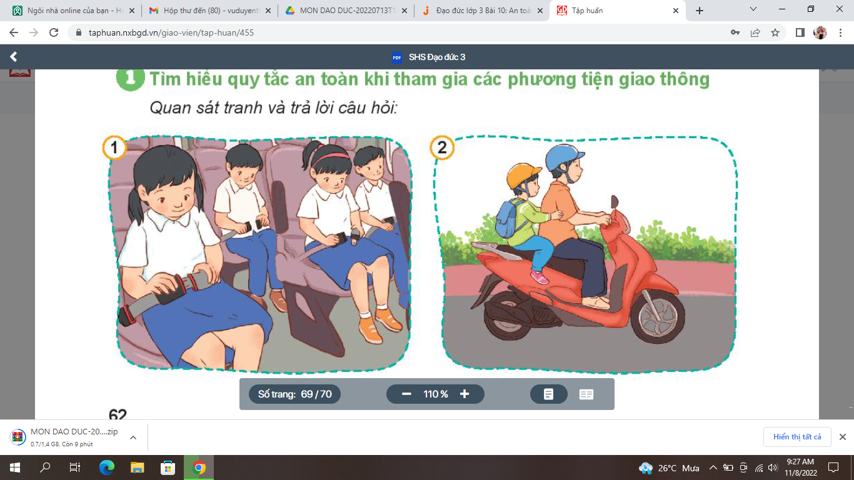
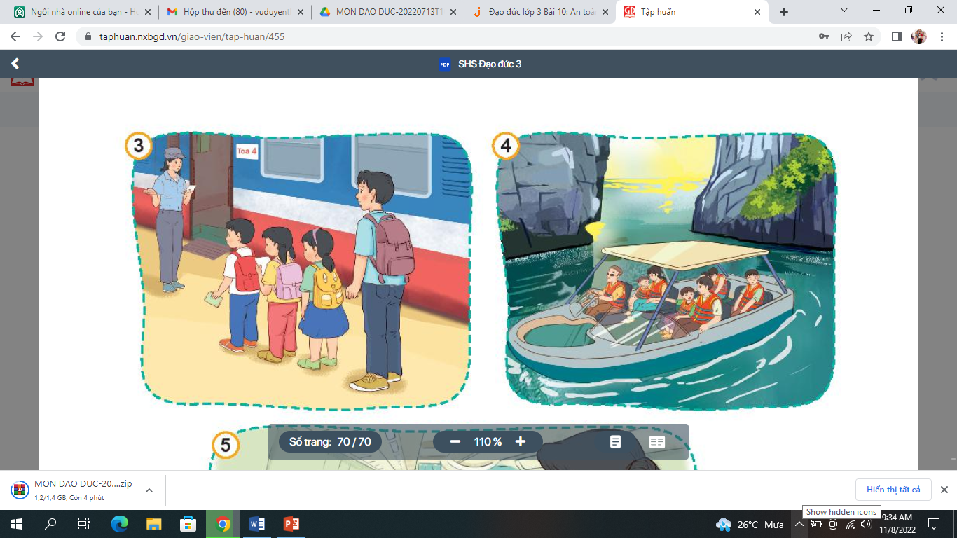
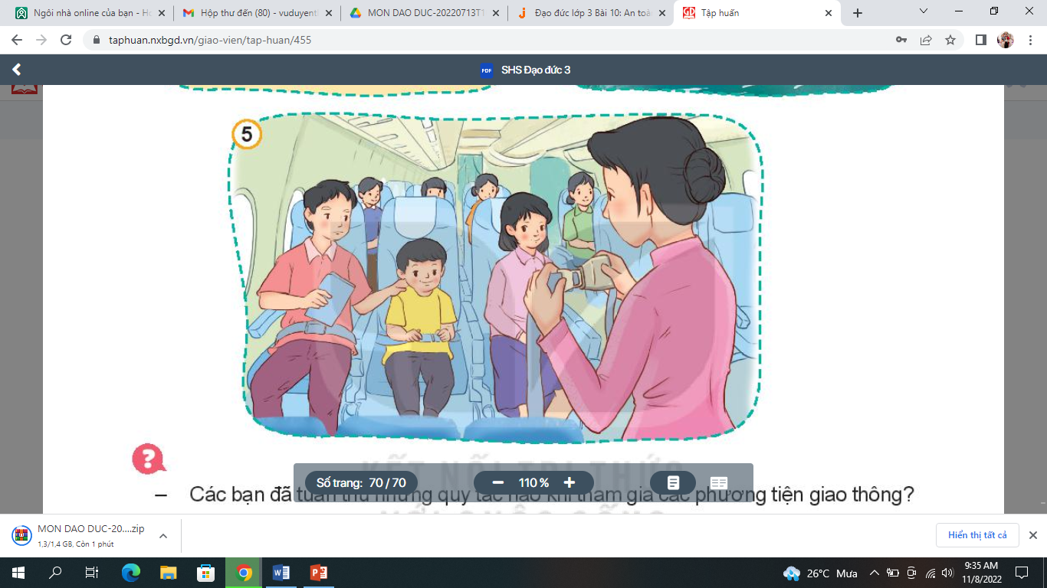

Slide 9
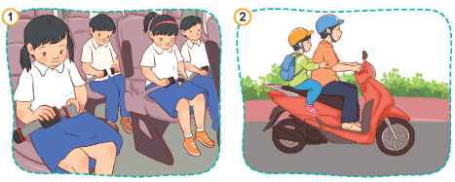

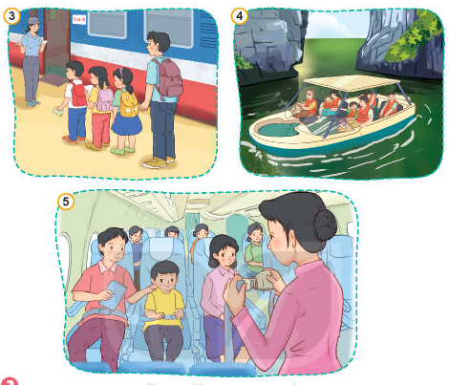
CÂU HỎI THẢO LUẬN:
Câu 1: Các bạn trong tranh tham gia giao thông bằng các phương tiện nào?
Câu 2: Trong mỗi phương tiện giao thông các bạn đã tuân thủ những quy tắc nào để đảm bảo an toàn cho mình?

Slide 16
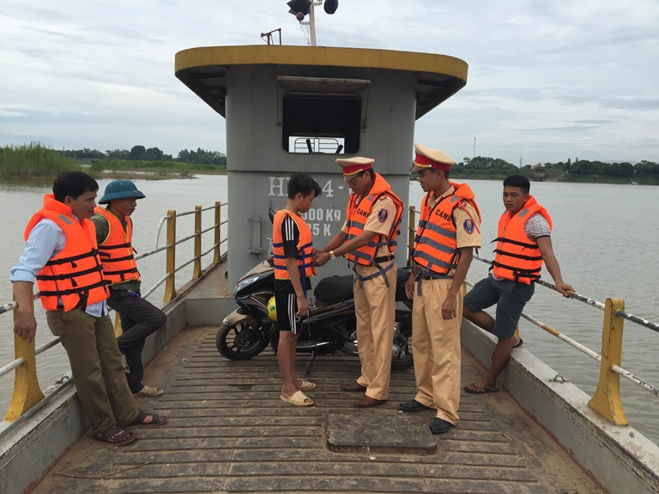
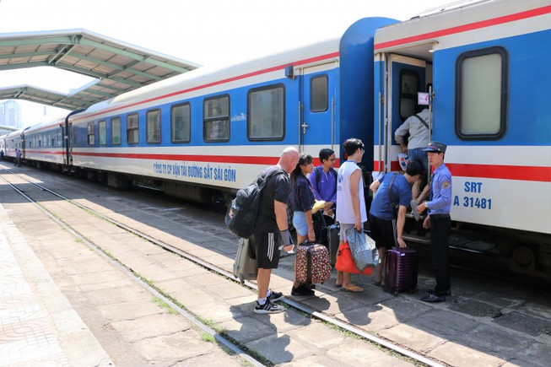
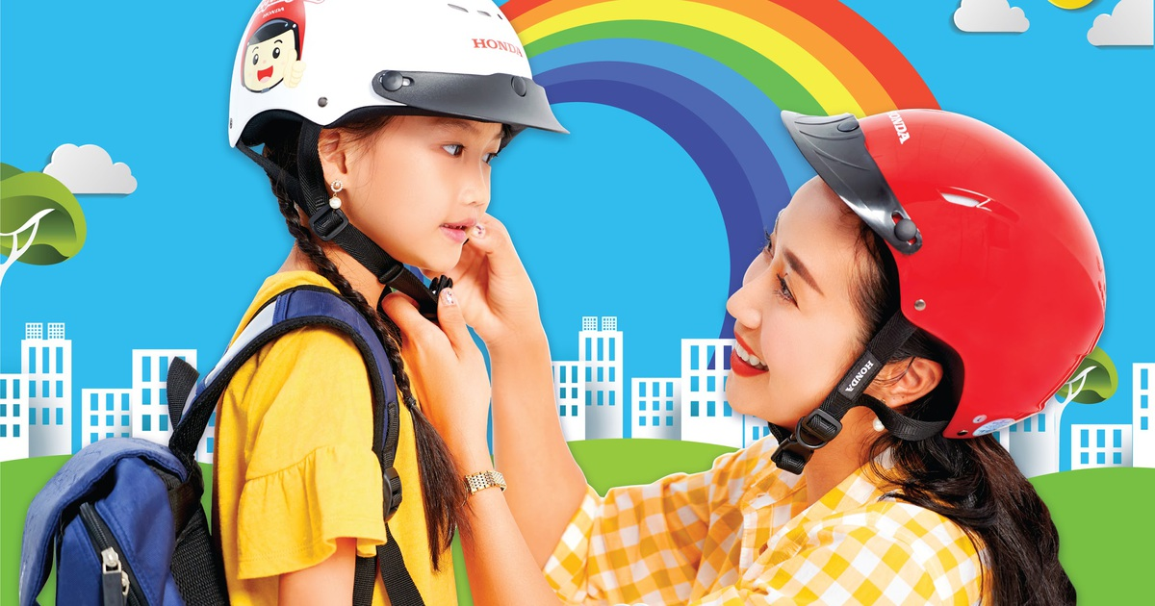
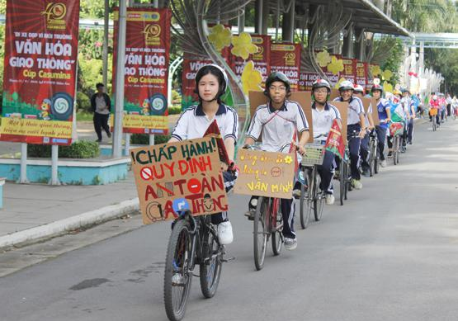
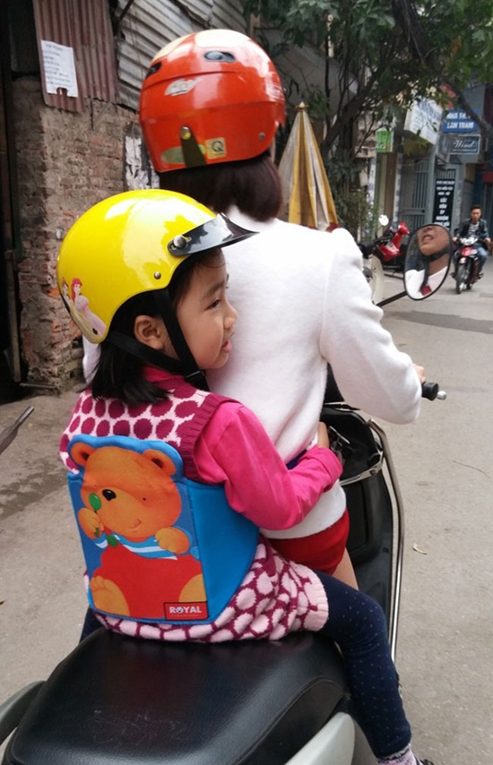
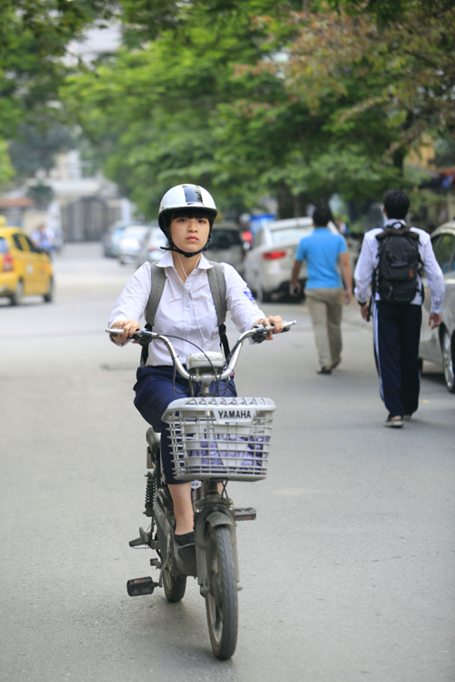
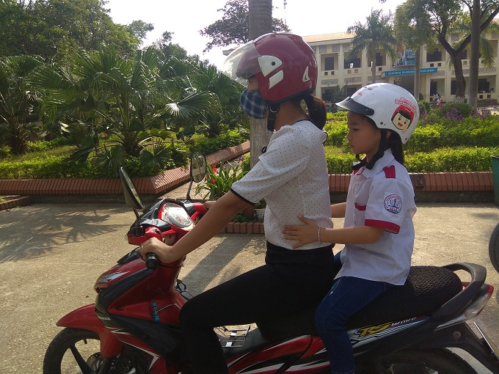
ĐEO ĐAI AN TOÀN CHO TRẺ NHỎ KHI ĐI XE MÁY
Đội mũ bảo hiểm khi đi xe máy
Xếp hàng ngay ngắn, không chen lấn khi lên tàu hoả.
Tuân thủ quy tắc an toàn khi đi xe đạp, xe đạp điện
Mặc áo phao đúng cách khi đi tham gia các phương tiện giao thông đường thuỷ

Slide 17



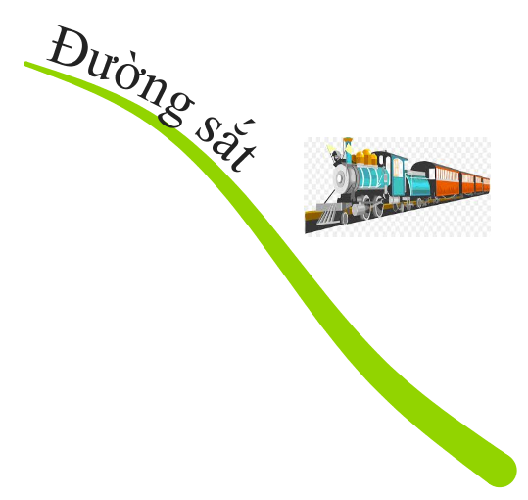











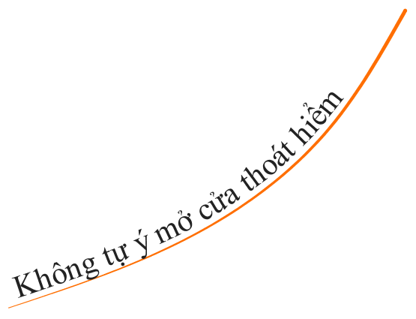
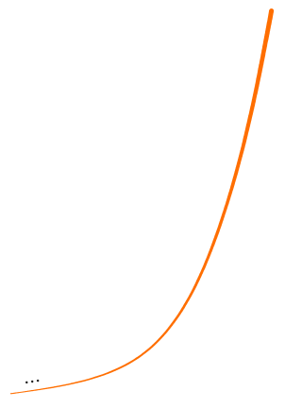


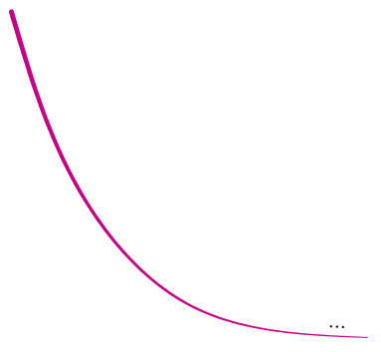

Slide 18
Hoạt động 2:
Tìm hiểu sự cần thiết phải tuân thủ quy tắc an toàn khi tham gia các phương tiện giao thông

Slide 19
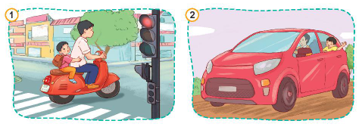
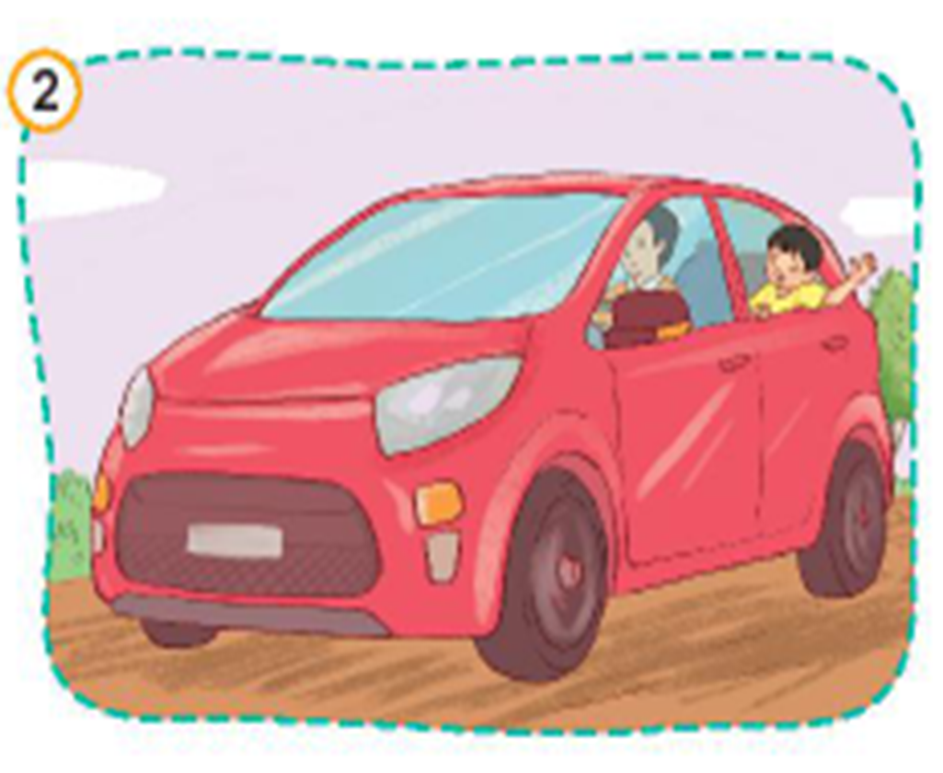
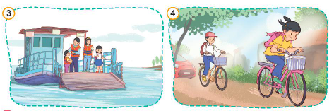
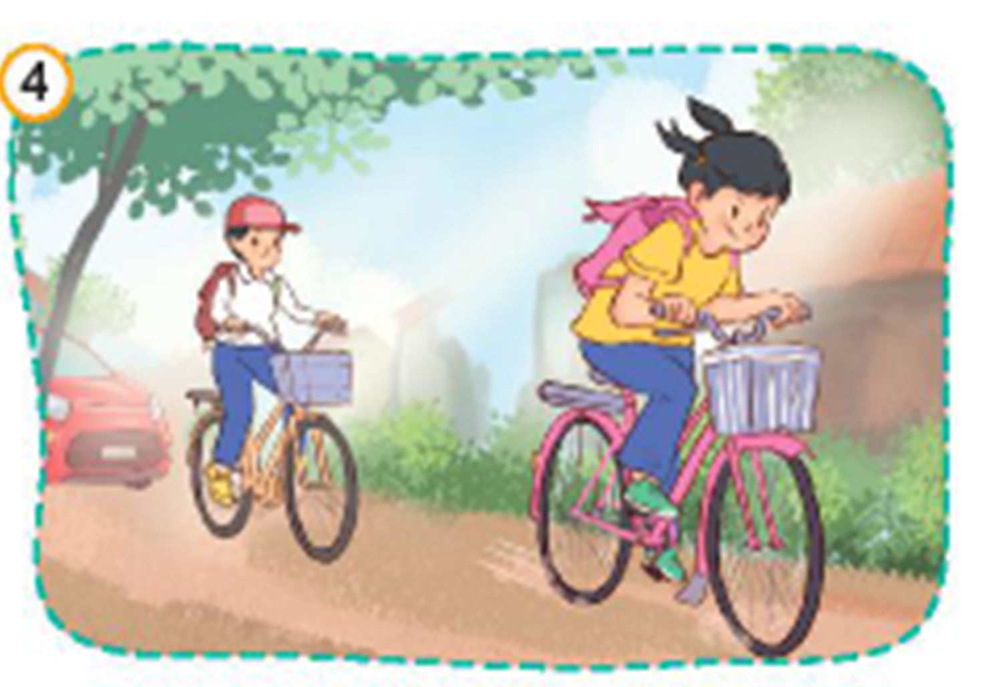

Slide 20
CÂU HỎI THẢO LUẬN:
Các bạn nhỏ trong tranh có hành vi vi phạm quy tắc an toàn khi tham gia các phương tiện giao thông không? Những hành vi đó có thể gây ra hậu quả gì?

Slide 24


